Slide 1
Ninja VS Pajarracos
Patricio Torres Manquepillan

Slide 2
Desarrollo Preliminar
Inicio de Desarrollo como ayudante de grupo de primer año
Indicaciones buenas practicas para el desarrollo de videojuegos
Breve introducción al desarrollo orientado a objetos
Acotación respecto al tiempo

Slide 3
Objetivos planteados sprint 1
Definir estructura e idea general del proyecto. [REALIZADO]
Comenzar a generar los recursos a utilizar en el proyecto. [REALIZADO]
Definir diferentes fases necesarias (Controles, colisiones, movimiento) [REALIZADO]
Desarrollar fases del juego anteriormente planeadas [REALIZADO]
Unificar todas las partes y conseguir el funcionamiento [REALIZADO]
Crear primer prototipo del juego (Movimiento, colisión, cámara) [REALIZADO]
Implementación de sonidos [APLAZADO]

Slide 4
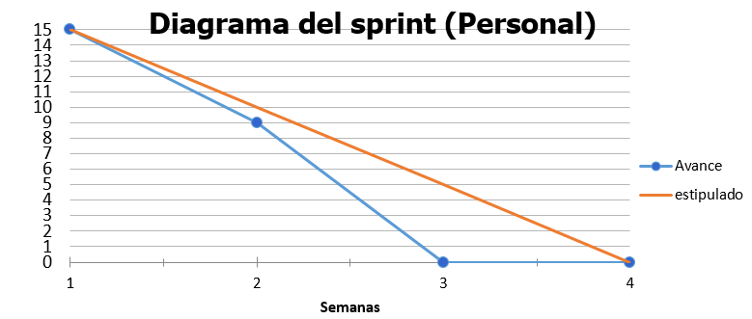
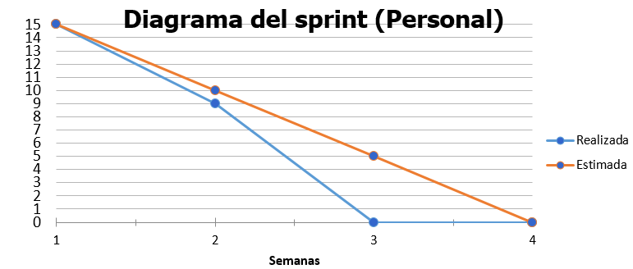
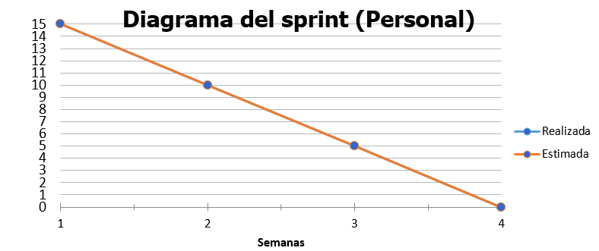
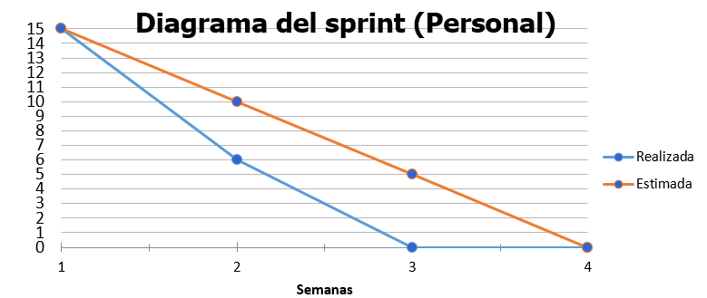
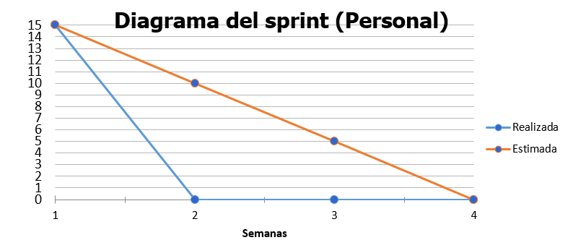
Graficas de trabajo individual
Marcelo Morales
Víctor Quiroz
Jordy Naveas
Katerinne Leiva
Jean Nail

Slide 5
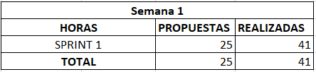
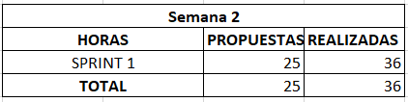
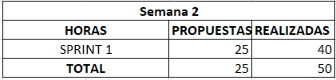
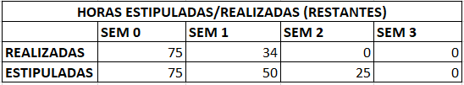
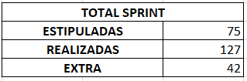
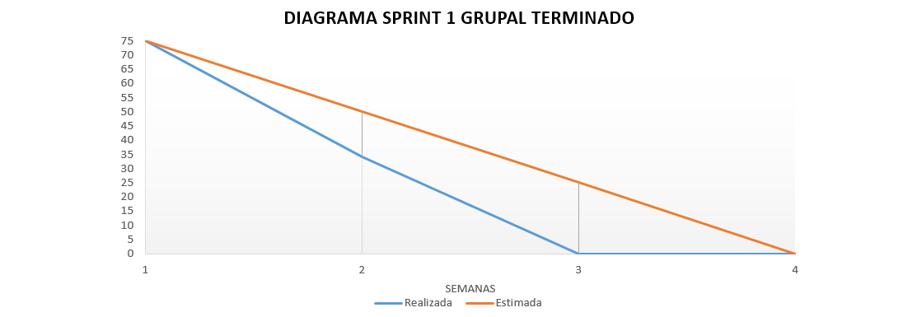
Horas de trabajo grupal Sprint 1

Slide 6
Objetivos planteados sprint 2
Comenzar a desarrollar enemigos en el mapa. [REALIZADO]
Ingresar ultimas funciones (Sonido, interfaz, menú). [Sonido Sprint 1] [REALIZADO]
Desarrollar el ataque del personaje principal. [REALIZADO]
Desarrollar la IA del enemigo. [DESARROLLO]
Desarrollo de partículas. [REALIZADO]
Ingresar armas en el proyecto. [REALIZADO]
Desarrollar armas en el proyecto. [REALIZADO]
Ingresar mecánica de puntos y tiempo. [REALIZADO]

Slide 7
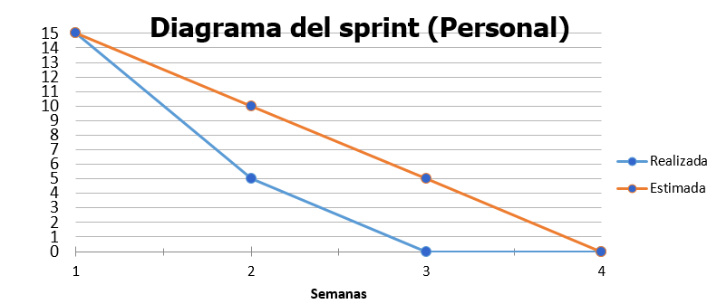
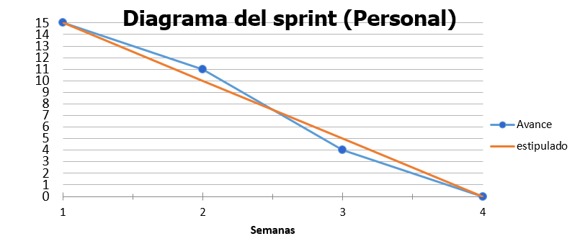
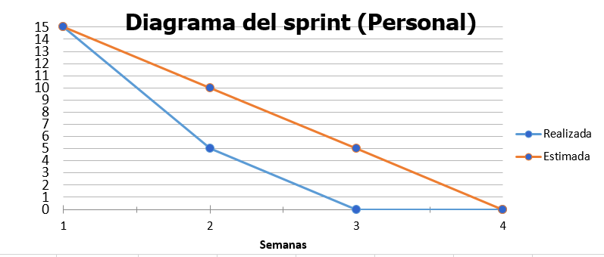
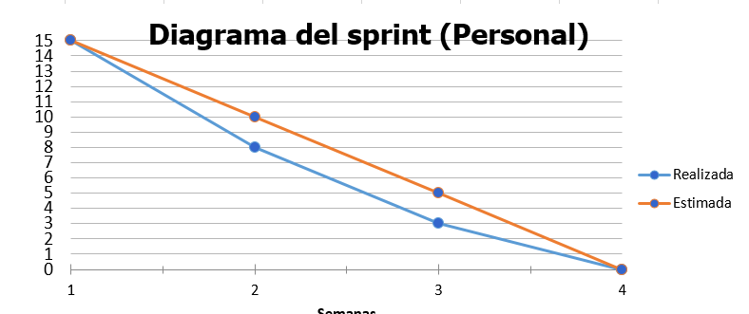
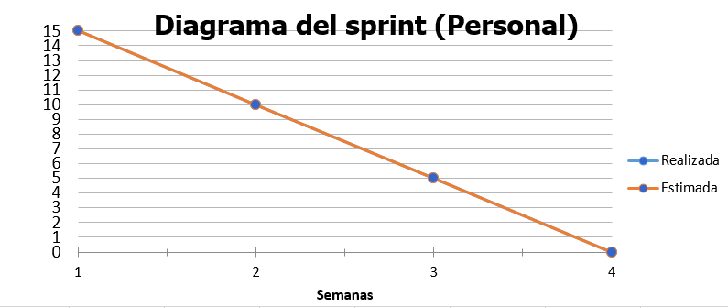
Grafico trabajo individual
Victor Quiroz
Marcelo Morales
Katerinne Leiva
Jordy Naveas
Jean Nail

Slide 8
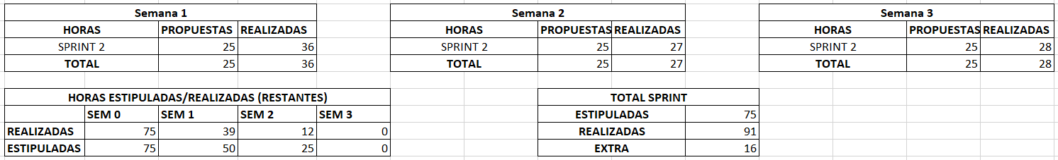
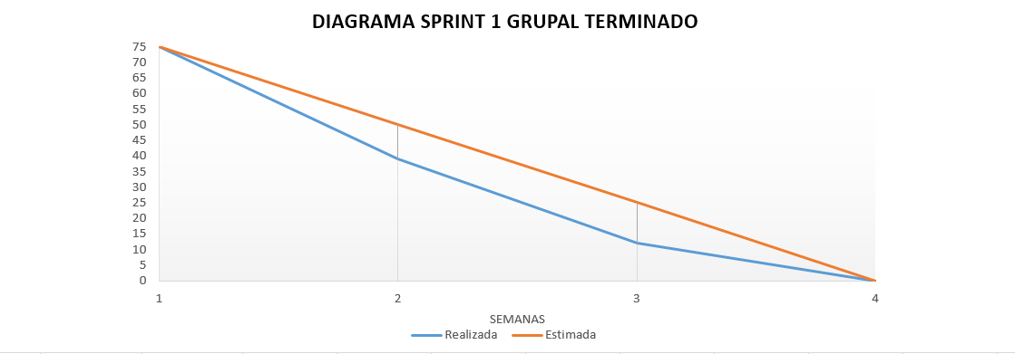
Horas trabajo grupal sprint 2

Slide 9
Reestructuración del proyecto
Objetivos planteados
Grupo de primero decide abandonar el proyecto.
Continuación del proyecto por mi parte.
Cambio de sprites [completado]
Nuevas animaciones [completado]
Nueva IA [completado]
Nueva UI [completado]
Reestructuración de lógica de colisiones [completado]
Generar Gameplay [completado]

Slide 10
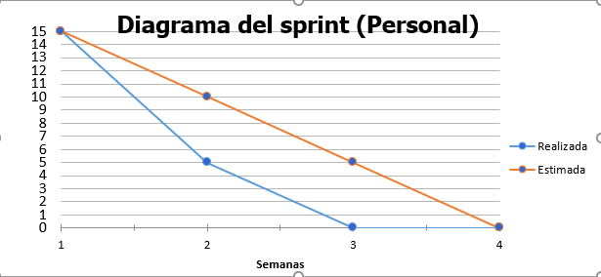
Trabajo Individual

Slide 11
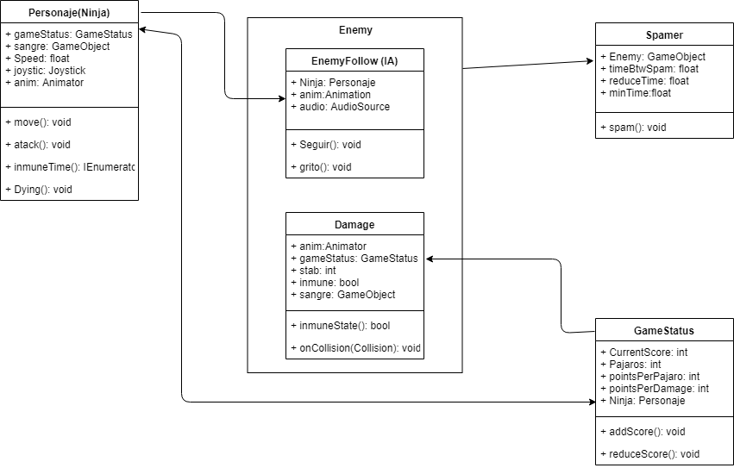
Diagrama UML

Slide 12
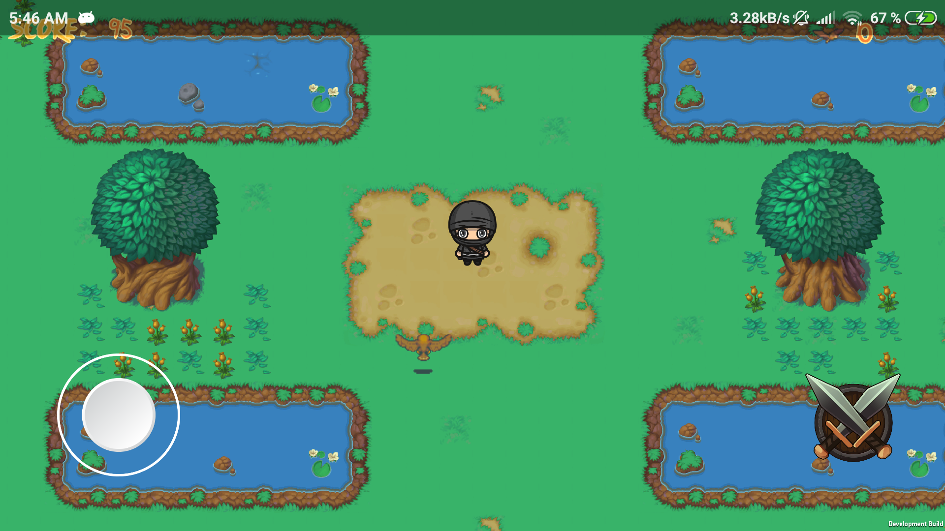
Resultados
Para probarlo descarguen el APK desde el link:
https://drive.google.com/file/d/1ctiIb79R8Fj7vzwnFZRDOXVPDmzeUKyx/view?usp=sharing

Slide 13
Actividades faltantes
Desarrollo de un menú pre-gampley y post-gameplay
Diversidad de enemigos
Diversidad de armas
Powers up

